Slide 1


KẾ HOẠCH BÀI DẠY
MÔN: MĨ THUẬT
LỚP: 5A
Trường: Tiểu học Tân Viên
Họ và tên giáo viên: Nguyễn Thị Yến

Slide 2
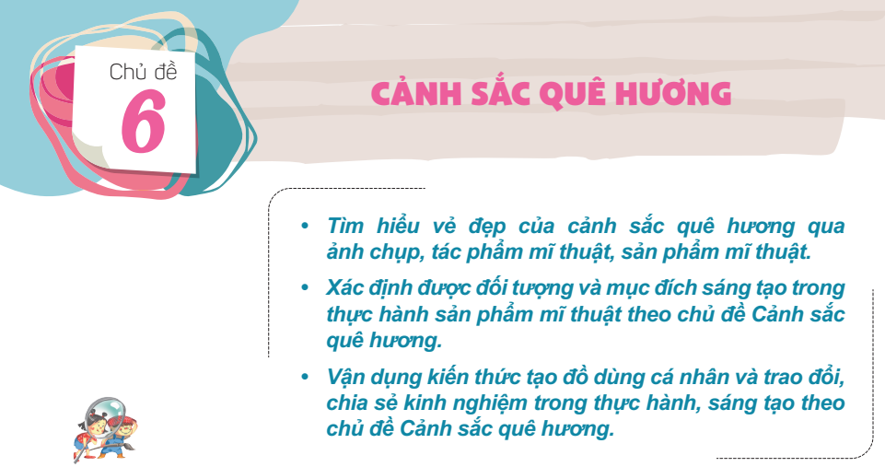
Tiết 1
Vẽ phác thảo bằng nét xây dựng bố cục “Cảnh sắc quê hương”.

Slide 3

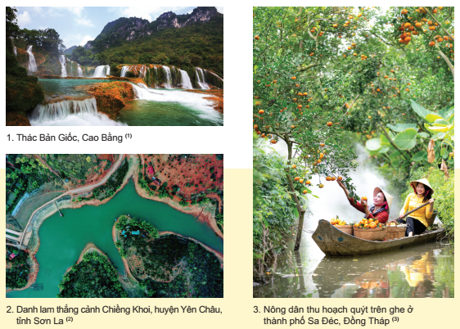


Tìm hiểu cảnh sắc quê hương trong các bức ảnh. Gợi ý: – Những bức ảnh này thể hiện cảnh sắc quê hương ở vùng, miền nào? – Hình ảnh cảnh sắc quê hương trong từng bức ảnh được thể hiện ở các chi tiết nào? – Nêu cảm nhận của em về cảnh sắc quê hương ở trong ảnh?

Slide 4


Slide 5
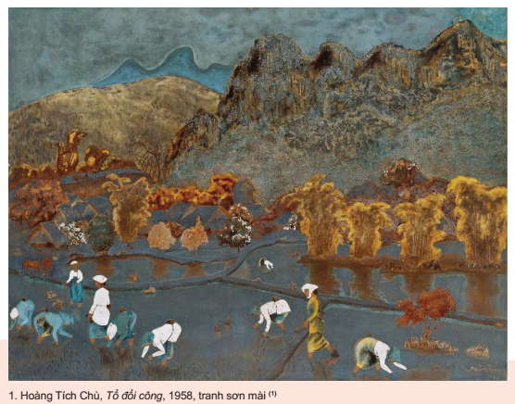
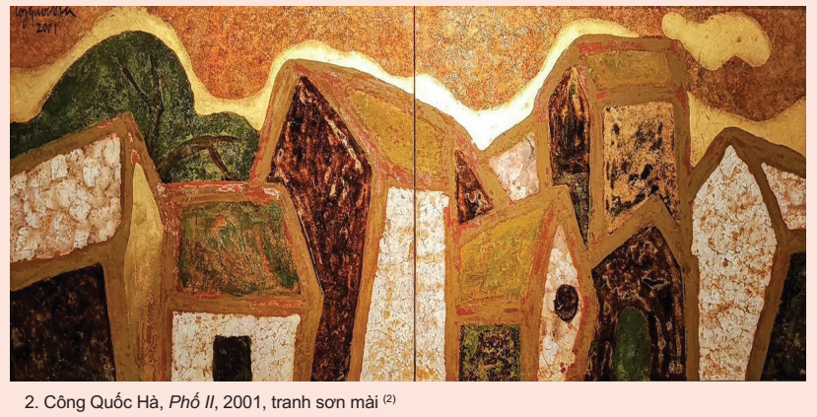
Tìm hiểu cảnh sắc quê hương qua tác phẩm mĩ thuật.
+ Trong tranh có những hình ảnh gì? Màu sắc trong từng bức tranh được thể hiện như thế nào?
+ Nêu cảm xúc về các tác phẩm?

Slide 6
Tìm hiểu cảnh sắc quê hương qua tác phẩm mĩ thuật. Gợi ý:
+ Trong tranh có những hình ảnh gì? Màu sắc trong từng bức tranh được thể hiện như thế nào?
+ Nêu cảm xúc về các tác phẩm?

Slide 8
Tìm hiểu cảnh sắc quê hương qua tác phẩm mĩ thuật.
+ Trong tranh có những hình ảnh gì? Màu sắc trong từng bức tranh được thể hiện như thế nào?
+ Nêu cảm xúc của em về mỗi tác phẩm?

Slide 9
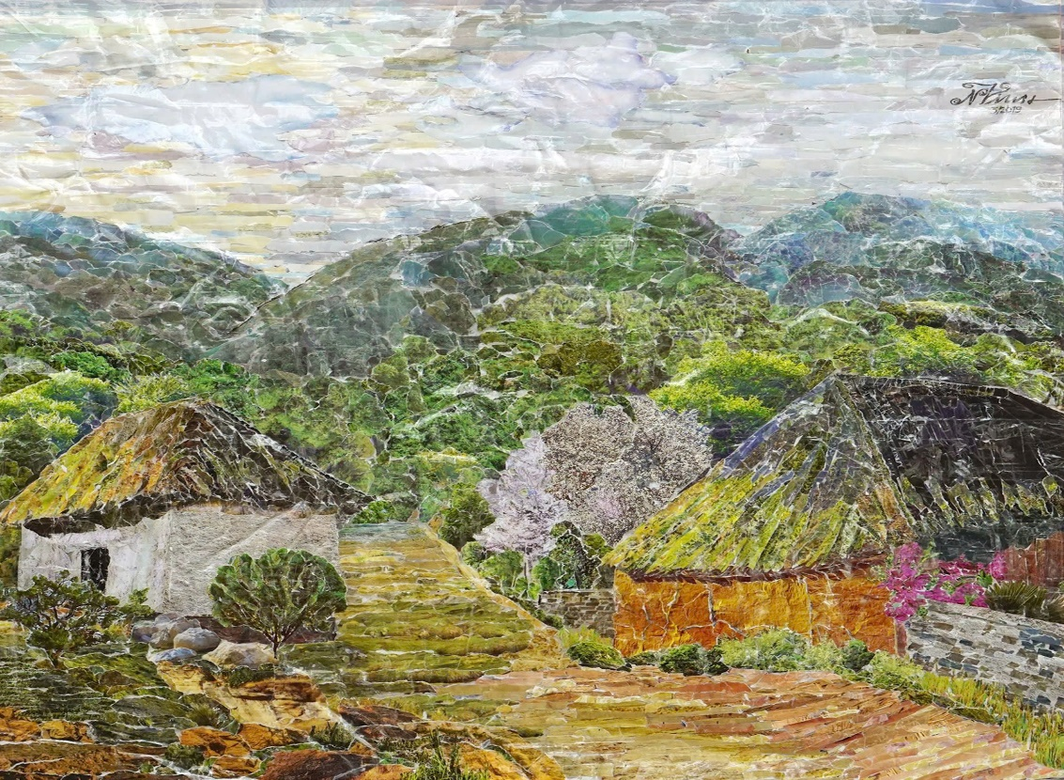
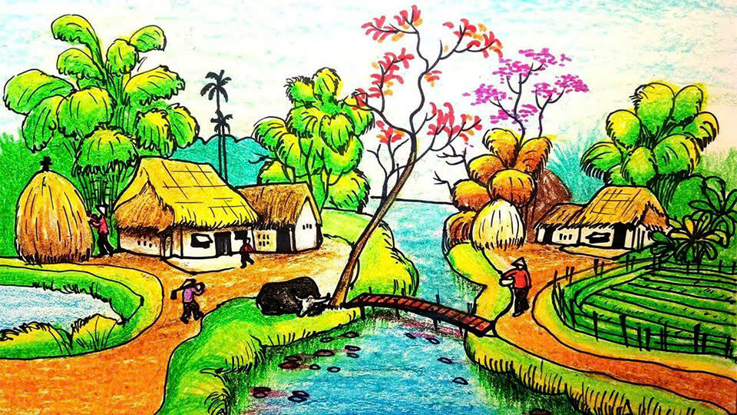

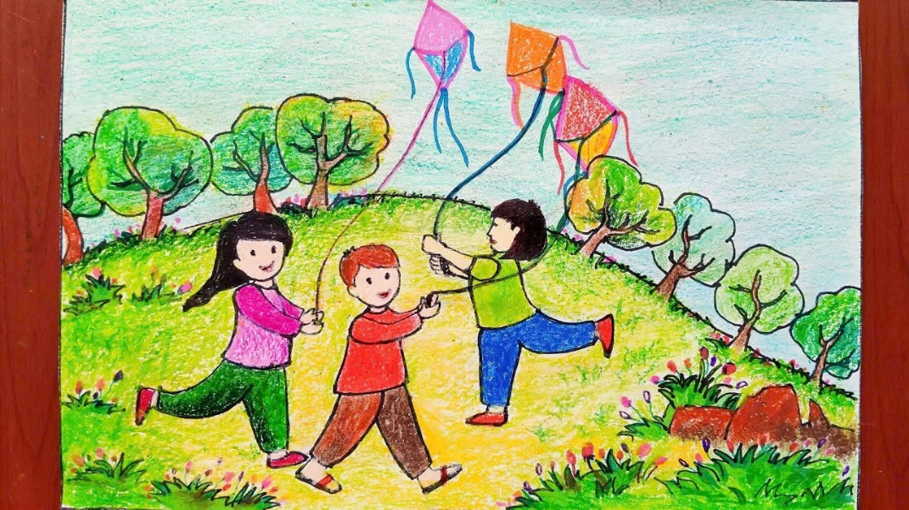
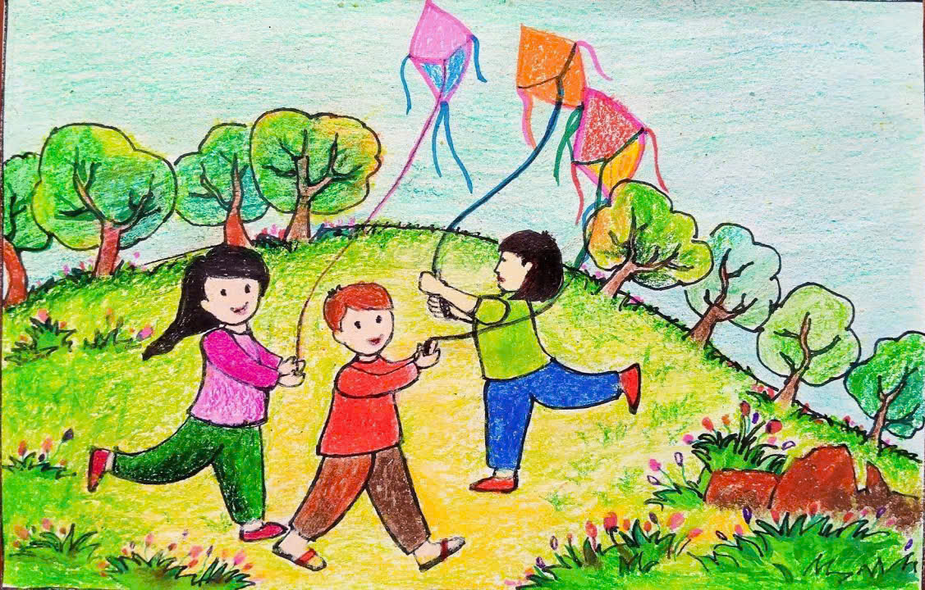

Slide 10
THỰC HÀNH
YÊU CẦU BÀI TẬP:
Vẽ phác thảo bằng nét xây dựng bố cục “Cảnh sắc quê hương”.
Có thể làm cá nhân hoặc theo nhóm tùy chọn.

Slide 11
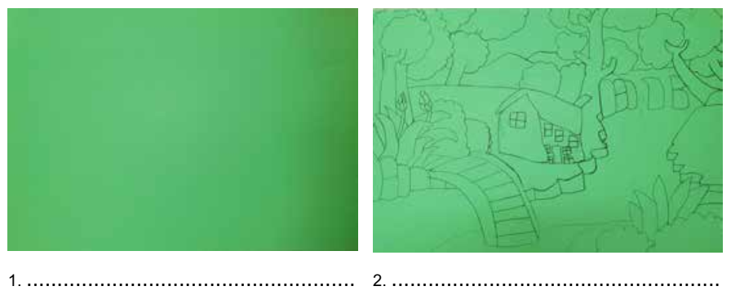
Bước thực hiện : Vẽ phác thảo bằng nét xây dựng bố cục “Cảnh sắc quê hương”.

Slide 12
NHẬN XÉT
GIỚI THIỆU VỀ BÀI CỦA MÌNH:
Em vẽ nội dung gì, có những hình ảnh nào?
Tiết sau em sẽ làm bằng chất liệu gì?
- HS khác nhận xét, góp ý cho bài bạn.

